Slide 1
Mobile Computing I (TSI394)
Pertemuan I :
Kontrak Kuliah
Oleh: M. Priyono Tri Sulistyanto, S.T., M.Eng

Slide 2
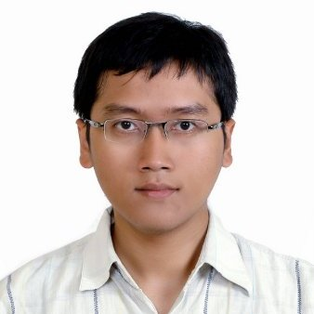
Pengenalan
Name M. Priyono Tri Sulistyanto
Birthday April, 1982
Education S.T. (S1) from Fisika Teknik, Univesitas Gadjah Mada in 2005
M. Eng (S2) from Computer Science and Information Engineering, Asia University (Taiwan) in 2010
Email msulistyanto@gmail.com
HP 085736692124
Work experiences
2008-2010 Researcher with Asia University and Vanguard International Semiconductor (VIS) , Taiwan
2010 Internee for Device Engineer of VIS , Taiwan
2010-2014 R&D Engineer of VIS

Slide 3
Kontrak Kuliah
Minimum kehadiran 75% (12 pertemuan)
Tidak ada ujian susulan.
Total nilai = Praktikum (15%)+ Tugas (PR,Quiz) (25%) + UTS (30%) + UAS (40%)
Kalau ada permasalahan dapat langsung bertanya kepada Dosen
Menguasai bahasa pemrograman Java
Menguasai Eclipse atau Android Studio (Inteli IDEA)
Mempunyai HP/Tablet/Android Emulator
Buku pegangan :
Beginning Android 3, Mark L. Murphy, Apress, 2011

Slide 4
Pokok Bahasan Kuliah
Konsep dasar pemrograman Mobile
Konsep Dasar Sistem Operasi Perangkat Bergerak.
Lingkungan pengembangan pemrogra pada perangkat bergerak.
Basis antarmuka dengan desain Layout XML
Widget View
Layout Manager
Dialog
Pembuatan Menu.
Penyimpanan Data
Database Dasar
Akses Perangkat Keras
Tentang Pemrograman Location Based Service
Aplikasi Mobile

